Slide 1
www.acet.org.ua

Slide 2
Всеукраинская благотворительная организация «АСЕТ»
Aids – СПИД
Care – Забота
Education – Образование
Training - Подготовка
www.acet.org.ua

Slide 3
Всеукраинская благотворительная организация "АСЕТ" была основана
в мае 2005 года.
Программа АСЕТ в Украине начала работать с 2003 года. АСЕТ в Украине является частью АСЕТ International, которая была основана доктором Патриком Диксоном в 1988 году в Англии (г. Лондон) и распространяет свою работу в более, чем 20 странах мира
http://acet-international.org

Slide 4
Главный офис в г. Житомир работает как ресурсно-информационный центр, который поддерживает работу в разных городах Украины
В проекте задействовано 600 волонтеров и
10 работников офиса
За это время деятельность "АСЕТ" распространила свою работу в120 городах
24 областей Украины
www.acet.org.ua

Slide 5
Миссия и цель организации АСЕТ
Мы основаны для того, чтобы остановить эпидемию СПИДа и других негативных явлений в обществе, влияя на восстановление традиционных духовно-нравственных ценностей
www.acet.org.ua

Slide 6
АСЕТ в Украине
работает в сферах здравоохранения, образования, семьи, спорта, детей и молодежи
тесно сотрудничает с НГО и государственными органами власти
осуществляет информационную и финансовую помощь в более 100 городах Украины
проводит ряд обучающих семинаров, тренингов, профилактических лекций, социально-информационных кампаний
проводит активную деятельность в организации интерактивных клубов для детей и молодежи школьного и студенческого возраста
участвует в организации групп взаимопомощи для
ВИЧ-инфицированных людей
является организатором ряда спортивных соревнований и турниров, культурных мероприятий и акций к знаменательным государственным и международным датам
оказывает адресную помощь в лечении больных
Основной целью является популяризация здорового образа жизни среди детей и молодежи

Slide 7
Сейчас действуют 600 активных волонтеров в 120 городах Украины
www.acet.org.ua

Slide 8
Основные программы, проекты и мероприятия:
Информационный проект по профилактике ВИЧ/СПИДа в Украине
Проект по профилактике абортов
Проект по профилактике табакокурения, алкоголизма и наркомании
Сеть интерактивных клубов для детей и молодежи
Всеукраинские информационные социальные кампании в поддержку семьи, здоровья, прав человека и т.д.
Всеукраинское мероприятие «Неделя семьи»
Организация ежегодных спортивных турниров и соревнований по баскетболу, футболу, волейболу
Конференции и форумы с целью популяризации и развития волонтерского движения в Украине
Учебные программы по развитию НГО
(направления: фандрейзинг, волонтерство, лидерство, коммуникация, менеджмент и т.д.)
www.acet.org.ua

Slide 9
За 9 лет работы АСЕТ:
Наши лекции услышали около 1 000 000 человек
7000 человек посетили родительские собрания
На педсоветах присутствовало более 500 человек

Slide 10
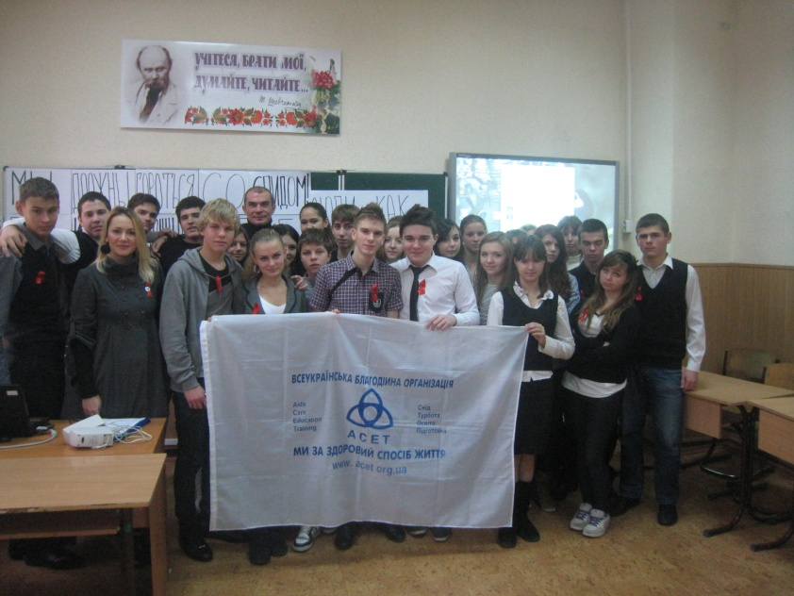
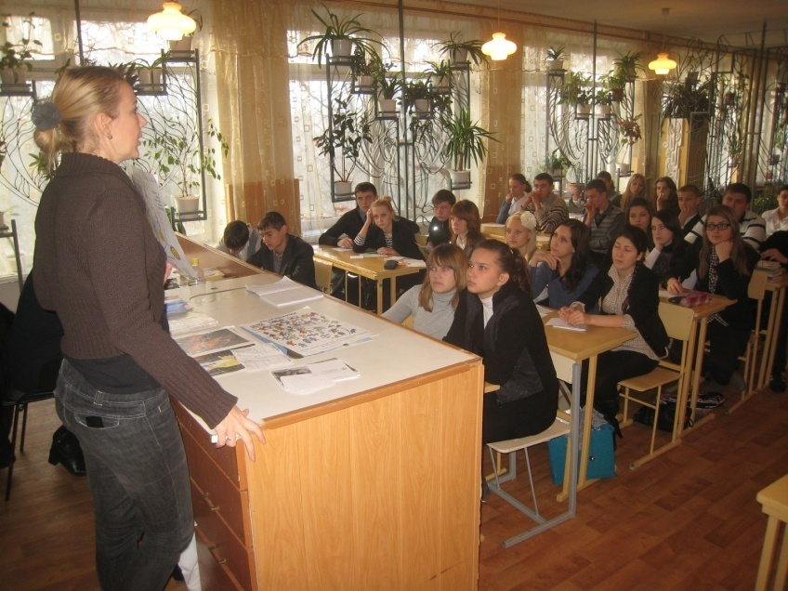
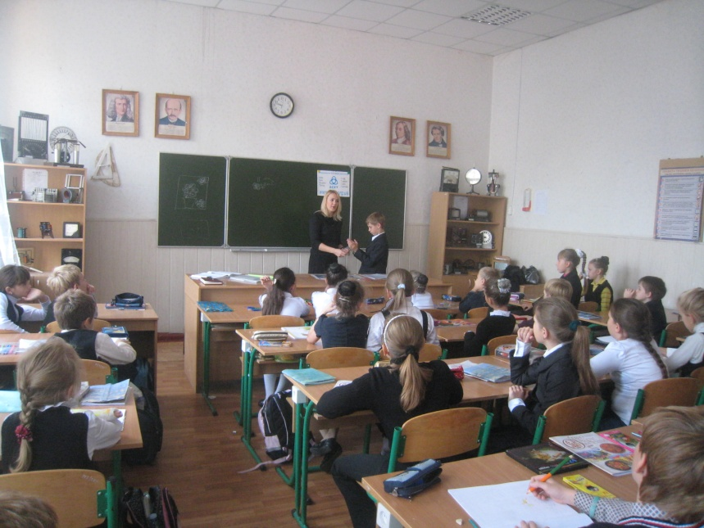

Slide 11
50 000 человек посетили послелекционные молодежные клубы в городах Украины
Проведены личные консультации для 3 000 человек
Благотворительная помощь была оказана для
500 ВИЧ+ человек
Было проконсультировано 1000 ВИЧ+ людей

Slide 12
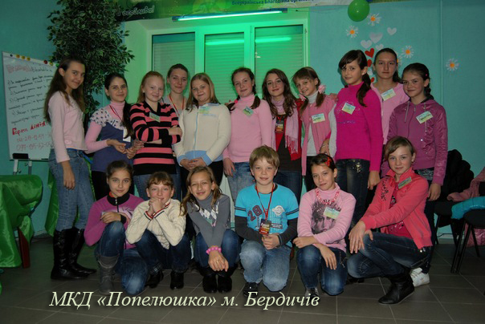
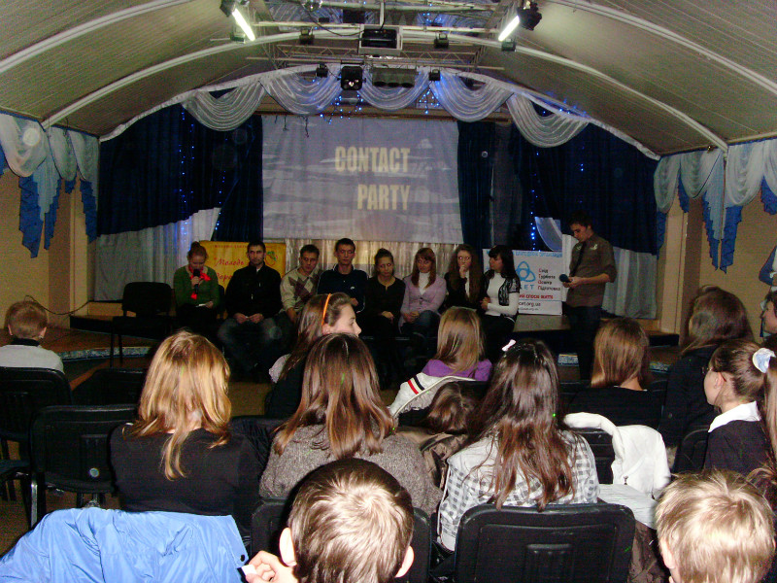
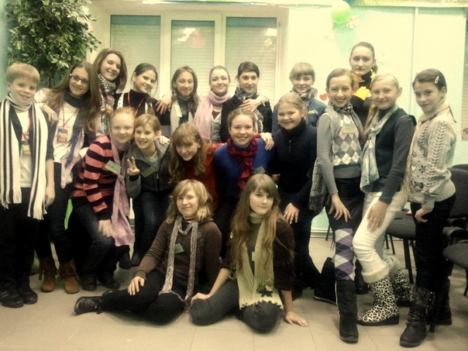
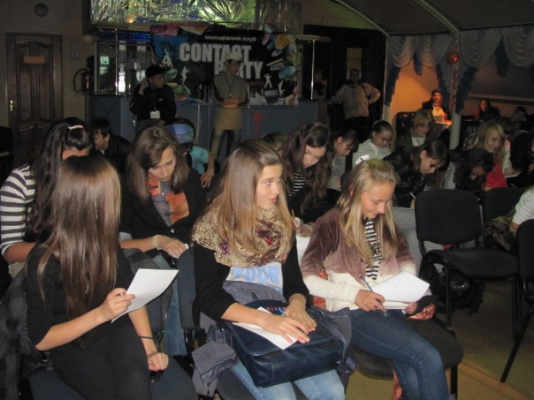

Slide 13
На семинарах обучено 5 000 волонтеров
Десятки тысяч человек присутствовали на социальных акциях, которые проводились АСЕТ

Slide 14
ежегодно АСЕТ участвует в организации спортивных турниров и соревнований по баскетболу, футболу и волейболу
информационные социальные кампании в поддержку здорового образа жизни, семейных ценностей, прав человека и т.д.

Slide 15
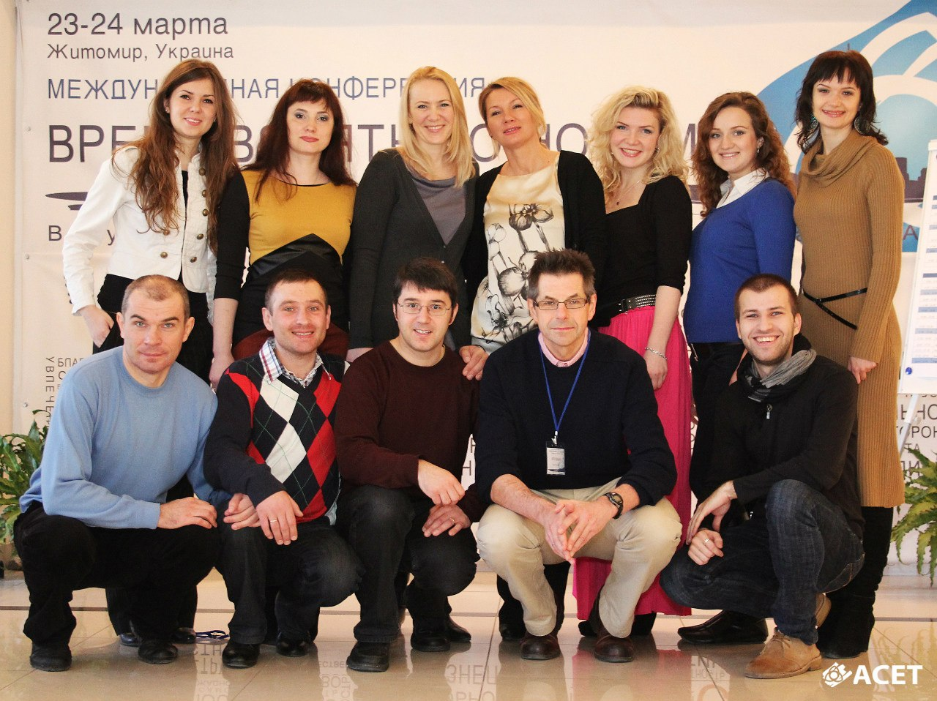
Всеукраинская благотворительная организация "АСЕТ"
10014 Украина
г. Житомир а/я 102
acet@acet.org.ua
+38-067-412-64-18
+38-093-34-56-222
www.acet.org.ua
www.acet.org.ua

